Slide 1
Strategie práce s rodinou

Slide 2
Rodina+dítě+dětství

Slide 3
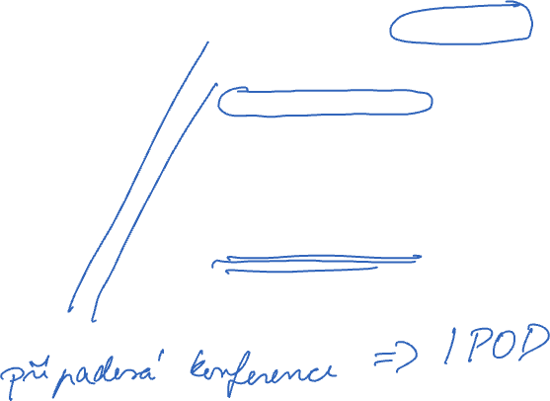
Typy rodinných politik
V zásadě rozděluje rodinné politiky na dvě kategorie:
Model zaměřený na rodinu jako celek, který má za cíl stabilitu rodiny a podporu jejich základních funkcí.
Model zaměřený na zabezpečení potřeb a práv jednotlivých členů rodiny, podpora jejich individuálních potřeb a nároků. Saturace těchto potřeb má zajistit stabilitu rodiny.
GABURA, Ján. Teória rodiny a proces práce s rodinou. 1. Bratislava: IRIS, 2012. ISBN 9788089256952.
- Česká cesta - porodnost

Slide 4
Domácnost, rodina a domov - definujte
Domácnost
Rodina
Domov

Slide 5
Reflektující týmy
Právo na rodičovství
Právo na dětství
Co je rodina, domov, domácnost

Slide 6

Dítě a rodina
Sezdaní
Nesezdaní
Rodiče se mění
Partneři napůl cesty
Hikikomori
Osoby stejného pohlaví
Sologamie od r.2014
Surogátní mateřství – 5
Osoby neurčeného pohlaví
Partneři dobrovolně bezdětní
Polyamorie

Slide 7
Reflektující týmy
jak zajistíme právo na dětství?
Jak zajistíme právo na rodičovství?

Slide 8

Společenské normy
Byl konstruovány pomluvami a náboženskou normou
Náboženská norma – jsi povinen pomoci ohroženým
Současná konstrukce -

Slide 9
Rodina
Rodina je solidární skupina osob, navzájem spojená manželstvím, příbuzenství, adopcí, kteří společně žijí a jejichž dospělí členové jsou odpovědní za zajištění a výchovu nezletilých členů. Rodinu může definovat vzhledem k jejích funkcím: ekonomická, reprodukční, výchovná, emocionální. Dále ji můžeme definovat na základě způsobu soužití: manželská, nesezdaný pár, s jedním rodičem (rozvedená, ovdovělá), bezdětná, s jedním dítětem, s více dětmi.
Klíčovým principem rodinné politiky jsou možnost volby, blaho dítěte a posilování mezigenerační solidarity (koncepce MPSV 2017).

Slide 10
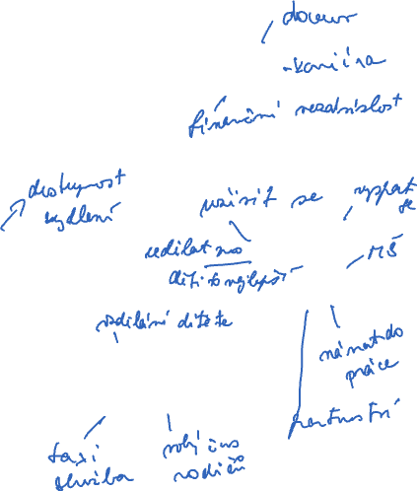
Typy rodin, změny potřeb - popište
Bezdětná rodina
Rodina s dětmi v předškolním věku
Rodina s dětmi školního věku
Rodina po odchodu dětí
Rodina seniorů

Slide 11
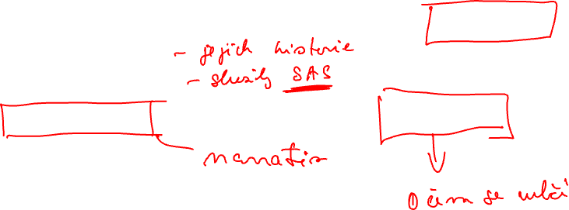
Potenciál rodiny neodpovídá diagnostice rodiny
Všeobecně – diagnostika rodiny je zaměřena na stávajíc stav
Příčiny ohrožení
Nástroje ke změně
Potenciál rodiny – možnosti, silné stránky, hranice změny

Slide 12

potenciál změny?
Primární partneři
sourozenci
otec
Rozvedení partneři
Potenciál sociálního pole
wellbeing
Původní rodiny
Stávající rodina
matka
Restaurovaná rodina
Vztahové vazby současného partnerství
Náhled na situaci
Subjektivní vnímání
potenciál změny v rodině
Jen vlastní
Organizace zapojené
Do podpory
Děti a dětství
V péči
Kde – vesnice, město
škola
bydlení
příjmy
Nájemní/ubytovna
vlastní
dávky
práce

Slide 13
Systémový přístup
Jednotlivé systémy se ovlivňují
Celek je spojen z jednotlivých podsystémů, ale jejich součet netvoří celek jako takový.
Poradenský model nepracuje se systémem
Holistický přístup (terapeutické paradigma) ano
Z celého systému vybíráme ten podsystém, který je nejsnadněji ovlivnitelný
Změna podsystému přináší motivaci k další změně

Slide 14
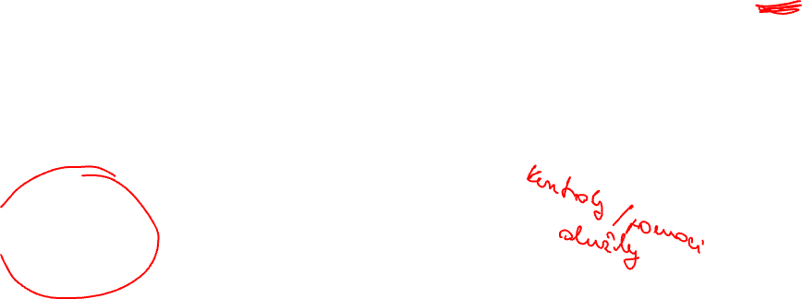

problém
Transakční analýza, systemický přístup, narrativ života
Dlouhodobý plán
Preferovaná budoucnost
Tady a teď
rizika
Všechno co mi funguje, co znám, umím, čím se bavím
minulost
současnost
budoucnost
Obávaná budoucnost

Slide 15
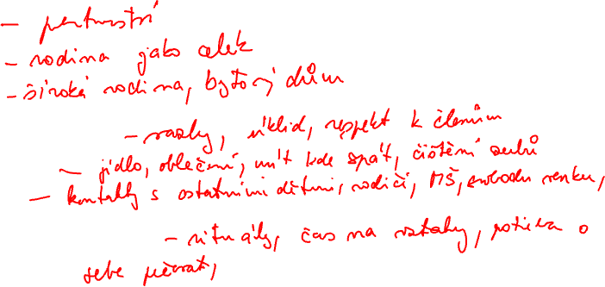
Wellbeing dětského světa a rodiny – hledání nových pohledů
Mikro
Mezo
Makro
Vnitřní život rodiny
Fyzický svět
Sociální
Duchovní (The Churche)

Slide 16
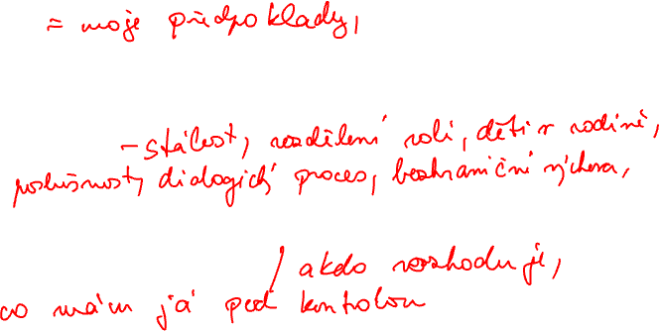
Náhled na situaci, subjektivní pohled
Moje zkušenost
Má očekávání od rodiny
Vztahové vazby – kdo se mnou jedná

Slide 17
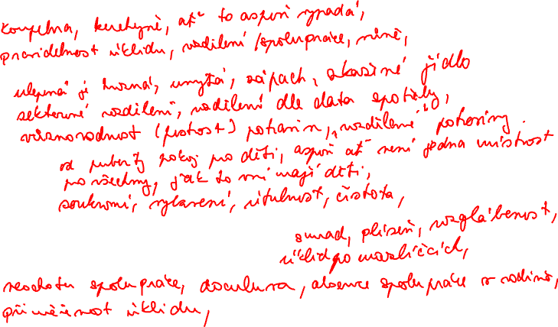
Rodina a bydlení
Úklid
Lednička
Byt – velikost
Co mi vadí, co nejsem ochoten tolerovat

Slide 18
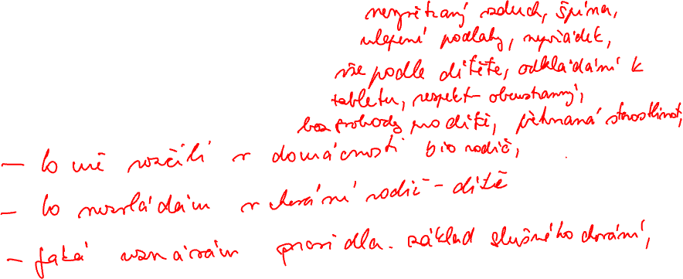
Můj pohled, mé emoce – práce ve skupině
Zásadně ovlivňují mé vnímání situace
Omezují celkové vnímání
Upřednostňují částečné pohledy

Slide 19
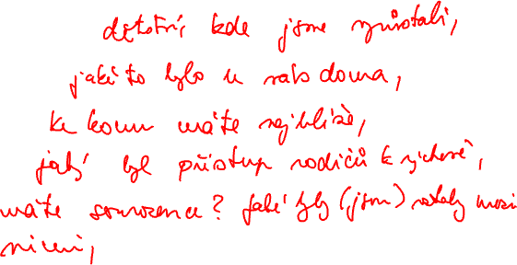
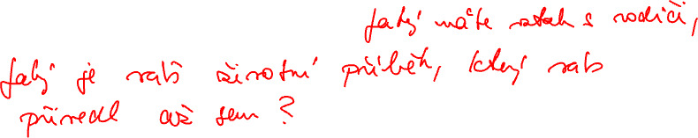

Původní rodiny partnerů
Matka
Otec
Sourozenci

Slide 20
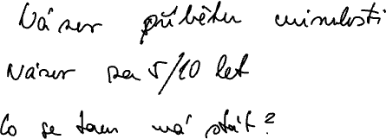
Původní rodiny
Jak je popsat?

Slide 21
Stávající rodina
Počet partnerství, manželství

Slide 22
Děti a dětství, jak mu rozumí rodiče

Slide 23
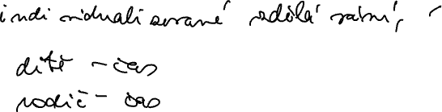
Škola
Jak rozumím vzdělávání
Svobodné vzdělávání
Školy a návazné instituce

Slide 24
Bydlení
Místo
Stav

Slide 25
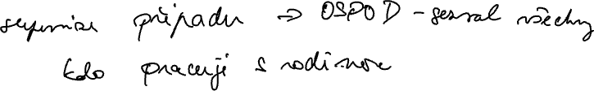
Zapojené organizace
Co mám v nabídce

Slide 26
popis rodiny

Slide 27

Vyhláška 473/2012
§ 1
Zaměření a rozsah vyhodnocování situace dítěte a jeho rodiny
Vyhodnocování situace dítěte a jeho rodiny vychází z individuálního přístupu k dítěti, zahrnuje rozpoznání rizik, potřeb a ochranných činitelů a provádí se na základě
a) popisu příčin ohrožení dítěte a důvodů zahájení sociálně-právní ochrany,
b) vyhodnocení situace dítěte, které v návaznosti na příčiny ohrožení dítěte a důvody zahájení sociálně-právní ochrany podle písmene a) zahrnuje posouzení
1. zdraví a prospívání dítěte,
2. schopnosti dítěte poznávat a učit se,
3. emočního vývoje a chování dítěte,
4. rodinných a sociálních vztahů dítěte,
5. sebepojetí dítěte,
6. sociální prezentace dítěte,
7. samostatnosti a sebeobsluhy dítěte,
8. názoru dítěte a přání dítěte,
9. dalších skutečností nezbytných pro hodnocení situace dítěte v konkrétním případě,

Slide 28
c) vyhodnocení situace rodiny, které v návaznosti na příčiny ohrožení dítěte a důvody zahájení sociálně-právní ochrany podle písmene a) zahrnuje posouzení
1. zajištění péče o dítě,
2. zajištění bezpečí a ochrany dítěte,
3. citové vřelosti vůči dítěti,
4. podnětů a stimulace rozvoje dítěte,
5. hranic chování dítěte a jeho výchovného vedení,
6. stability situace rodiny,
7. dalších skutečností nezbytných pro hodnocení situace rodiny v konkrétním případě,
d) vyhodnocení širšího prostředí dítěte, které v návaznosti na příčiny ohrožení dítěte a důvody zahájení sociálně-právní ochrany podle písmene a) zahrnuje posouzení
1. rodinné historie a fungování rodiny,
2. širší rodiny a komunity,
3. bydlení dítěte a rodiny,
4. zaměstnání rodičů, dítěte a dalších členů rodinné domácnosti,
5. finanční situace rodiny,
6. sociálního začlenění rodiny,
7. občanské vybavenosti v místě bydliště dítěte a rodiny, spočívající v zajištění a dostupnosti zdravotních a sociálních služeb, škol a školských zařízení, dalších zařízení a služeb určených pro děti, veřejné dopravy a veřejné správy,
8. dalších skutečností nezbytných pro hodnocení širšího prostředí dítěte v konkrétním případě,
e) souhrnné analýzy posuzovaných oblastí uvedených pod písmeny a) až d).

Slide 29

Sendvičová rodina
Několik generací společně žijících
Historicky:
Výměnek
Délka dožití cca. 65 let
Současnost:
Výměnky nejsou
Bytová krize
Délka dožití cca 80 let

Slide 30
Sendvičová rodina – pečující o postižené dítě nebo seniora
Dětství dětí
Rodičovství rodičů

Slide 31
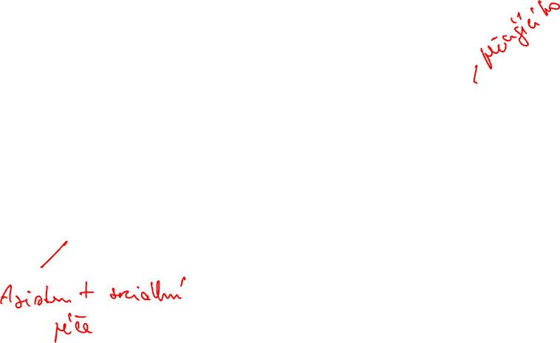
Pečující potenciál?
Kde bydlí – je možná změna?
sourozenci
Svépomocná skupina
Potenciál rodiny
Potenciál sociálního pole
Vztahové pole rodičů
Kdo a kdy může pečovat
Pečujíc potenciál rodiny
organizace
Kde mohou pečovat
obec
Co to udělá s domácností
Partnerství tady teď
Rodiny pečujícího
Děti a dětství
Zkusili to?, dopady:
Finance, partnerství, rodičovství,
Dětství, sociální život,bezpečí, psychická pohoda

Slide 32
Sešívaná rodina
Partneři rozvedení v novém vztahu

Slide 33
Primární dělení rodin
Multiproblémová rodina
Rodina neúplná
Rodina úplná
3 a více dětí
1-2 děti
3 a více dětí
1-2 děti

Slide 34

Domácí hospodaření
Domácí násilí
chudoba
závislosti
nezaměstnanost
Osoba s postižením
Multiproblémová rodina s dětmi
Výchova a péče o děti
Generační přenosy

Slide 35
Diagnostika rodiny

Slide 36
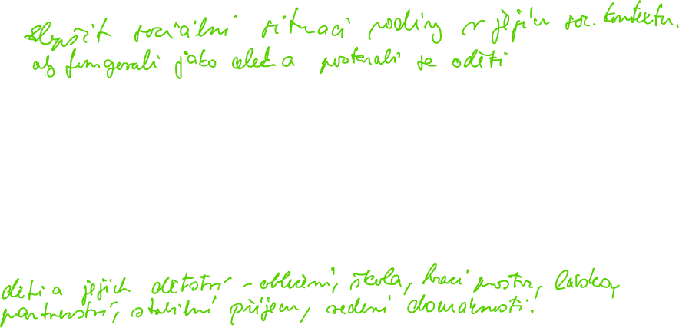
Shrnutí
Jaké jsou cíle sociální práce s rodinou
Informace a jejich sběr

Slide 37
Cíl primární
Zajistit komplexnost a kontinuitu služeb
Zajistit bezpečí pro rodiče, dítě – rodinu pro změnu
Umožnit rodině plnění jejich plánu
Rozvoj rodiny a rodičovských rolí

Slide 38
Směr intervence
Orientované na rodinu jako celek
Na jednotlivé členy rodiny

Slide 39

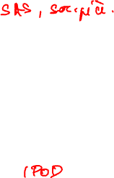
Metody práce s rodinou
Krizová intervence
Sociální poradenství
Pedagogické a psychologické poradenství
Terapeutické techniky
Individuální podpora dítěte
Tréning komunikačních dovedností v rodině
Sociálně edukační vedení

Slide 40

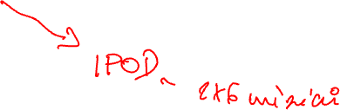
Nástroje
Rozhovory
Testovací škály
Případové konference
Plánování nastavení cílů

Slide 41
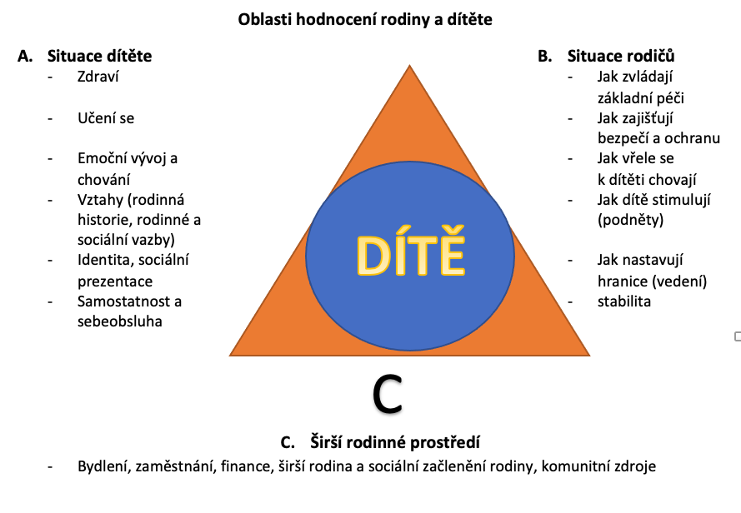

Slide 42
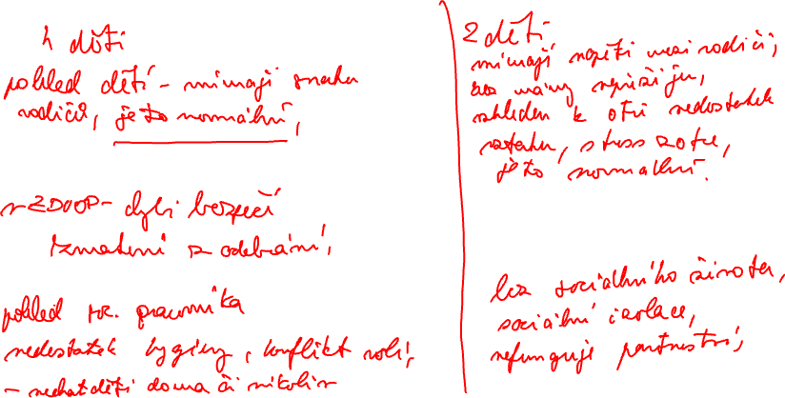
Situace dítěte

Slide 43
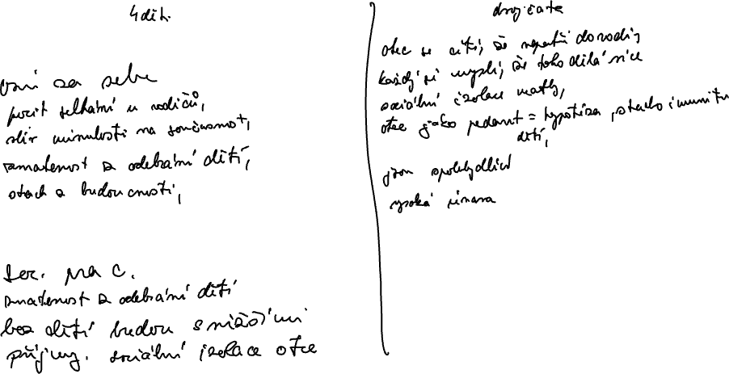
Situace rodičů

Slide 44
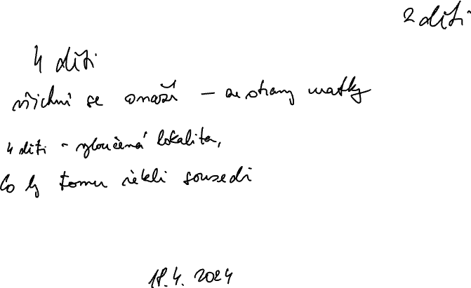
Širší rodinné prostředí

Slide 45
Systematický, systémový, systemický
Systematický – pracujeme podle daného scénáře, step by step

Slide 46

Systémový
Systém se skládá z různých podsystémů, ale jejich součet netvoří systém jako celek

Slide 47

potenciál změny?
Primární partneři
sourozenci
otec
Rozvedení partneři
Potenciál sociálního pole
wellbeing
Původní rodiny
Stávající rodina
matka
Restaurovaná rodina
Vztahové vazby současného partnerství
Náhled na situaci
Subjektivní vnímání
potenciál změny v rodině
Jen vlastní
Organizace zapojené
Do podpory
Děti a dětství
V péči
Kde – vesnice, město
škola
Hodnotový systém rodiny
bydlení
příjmy
Nájemní/ubytovna
vlastní
dávky
práce

Slide 48
Pečující potenciál?
Kde bydlí – je možná změna?
sourozenci
Svépomocná skupina
Potenciál rodiny
Potenciál sociálního pole
Vztahové pole rodičů
Kdo a kdy může pečovat
Pečujíc potenciál rodiny
organizace
Kde mohou pečovat
obec
Co to udělá s domácností
Partnerství tady teď
Rodiny pečujícího
Děti a dětství
Zkusili to?, dopady:
Finance, partnerství, rodičovství,
Dětství, sociální život,bezpečí, psychická pohoda

Slide 49
problém
Transakční analýza, systemický přístup, narrativ života
Dlouhodobý plán
Preferovaná budoucnost
Tady a teď
rizika
Všechno co mi funguje, co znám, umím, čím se bavím
minulost
současnost
budoucnost
Obávaná budoucnost

Slide 50
Systémy

Slide 51

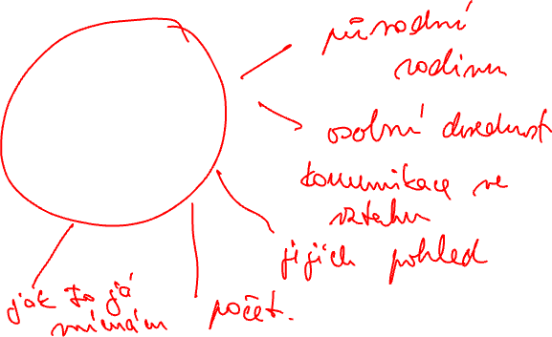
Partnerské vztahy
Délka
Změny
Funkčnost
Historie
Stabilita

Slide 52

Rodina a dítě
Zdraví dítěte – fyzické
Zdraví – psychické
Zdraví – sociální, socializační

Slide 53
Dítě a rodič

Slide 54

Trestná činnost
Rodiče
Děti
Rodiče a děti
Děti a rodiče
Plnění zákonných povinností

Slide 55

Rodinné funkce
Funkční
Problémová
Dysfunkční
Afunkční

Slide 56
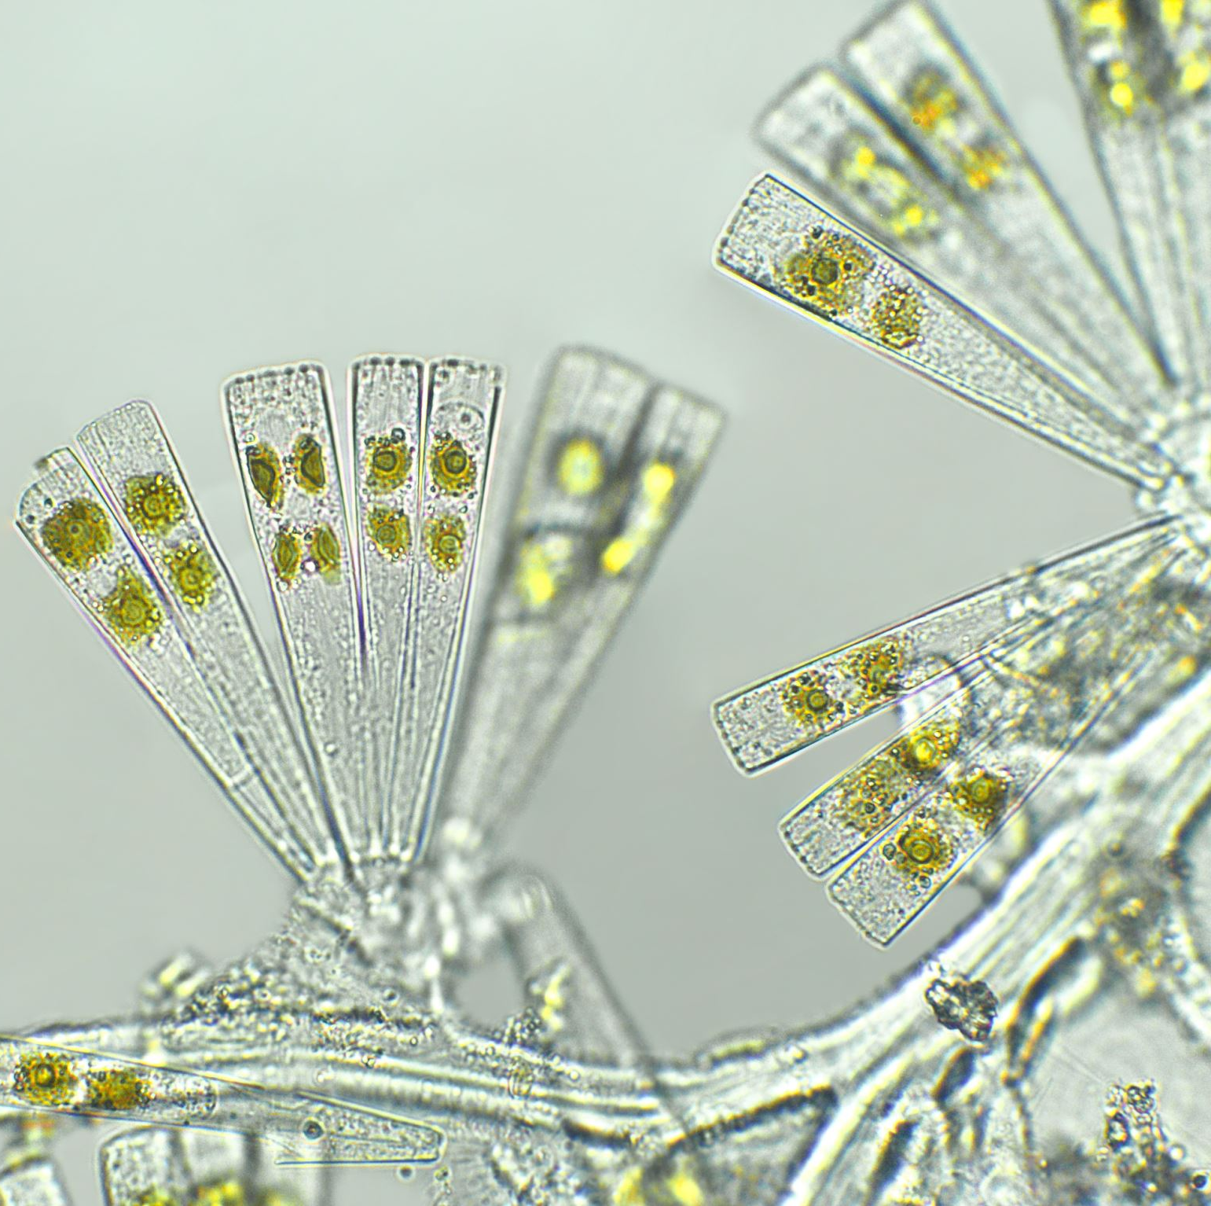

Podle environmentální teorie
Mikro
Mezo
Makro

Slide 57

Mikro
Rodina a její členové – základní údaje
Rodiče – vývoj v čase, aspoň jedna generace zpět
Děti
Vztahy v rodině
Zdraví jednotlivých členů
Bydlení
Finanční fungování

Slide 58

Mezo
Ekonomická oblast – práce
Místo bydliště – změny bydlišť, od historie po dnešek
Sociální vztahy jednotlivých členů
Škola a školka u dětí
Zájmy dětí
Změny v čase
Širší rodina

Slide 59

Makro
Širší komunita
Pracovní příležitosti v městě
Spolupracující organizace
Makro-rámců může být více a vzájemně se ovlivňovat

Slide 60
Rodina a její analýzy

Slide 61
Proces dekonstrukce
Jaké je hlavní téma- témata?
Kdo jsou hlavní účastníci – jednotlivec, skupina, komunita?
Z jaké pohledu prezentují, co chybí?
Rozdílnost pohledu jednotlivých účastníků
Jaké mají znalosti a zkušenosti? (teorie, systémy, paradigmata, kulturu, pohlaví, mocenské hry)
Jaký používají jazyk, rozumění pojmům
Mezery, předsudky v popisu, co se očekává že získanou.

Slide 62
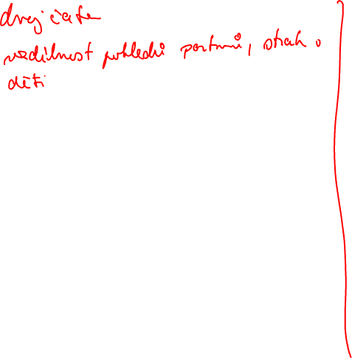
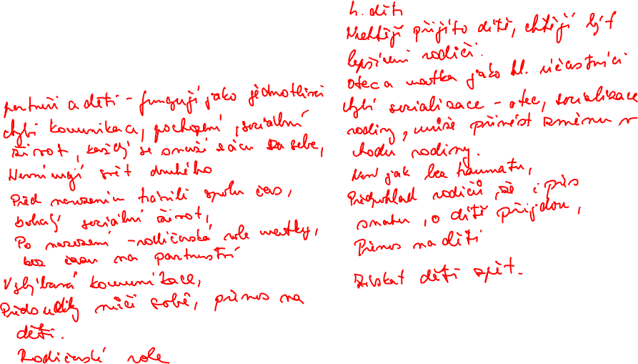

Slide 63
Rekonstrukce
Pojmenováni skrytých a nových částí, nám umožňuje novou konstrukci.
Využít nových pojmenování, frází,
Tvorba nových kategorií
Nové praktické modely
Vytváření nové struktury nebo procesů, kultury nebo klimatu diskurzu rozvoje a akceptace

Slide 65
Analýza našeho myšlení a práce – analýza příběhu
Co je důležité v popisu příběhu pro mě? Jaké pojmy, fráze často používám? Je zde ně co je jasně binárního?
Kdo jsou účastni v příběhu (jednotlivci, skupiny, minority) jak sebe vnímám ve vztahu k nim?
Jaké pohledy jsou zastoupeny, které chybí, jaký je můj pohled?
Jak příběh interpretuji, jak působí má interpretace na příběh?
Jaký jiný pohled můžu mít na situaci, jaký jiný pohled jsem udělal?
Jaké znalosti používám, jak je užívám v praxi
Jakým rolím napomáhám, jaké jsou mé postoje k moci?

Slide 67
Potenciál změny
Na čem závisí

Slide 68
Volby pomoci

Slide 69
IPOD

Slide 70
§ 2
Obsah individuálního plánu ochrany dítěte
(1) Individuální plán ochrany dítěte obsahuje
a) cíle navržených opatření, prostředky k jejich dosažení a ukazatele účinnosti jednotlivých opatření,
b) rozsah navržených opatření nezbytných k ochraně dítěte a poskytnuté pomoci rodičům nebo jiným osobám odpovědným za výchovu dítěte,
c) způsob naplňování navržených opatření, práv a zájmů dítěte v rozsahu sociálně-právní ochrany,
d) metody práce s rodinou a rozsah intervencí a pomoci rodičům nebo jiným osobám odpovědným za výchovu dítěte při péči o dítě a při jeho výchově, které zahrnují
1. posílení úlohy a funkce rodiny,
2. rozvíjení pečovatelských a výchovných schopností rodiny,
3. pomoc při sociálním začleňování rodiny,
4. poskytování pomoci dětem umístěným v náhradní péči a jejich rodinám, poskytování pomoci osobám pečujícím a osobám v evidenci,
5. posílení kompetencí rodiny v oblasti vzdělávání, přípravy na vyučování a motivace ke vzdělávání,

Slide 71
§2
e) rozsah spolupráce rodičů nebo jiných osob odpovědných za výchovu dítěte s orgány sociálně-právní ochrany a dalšími fyzickými osobami, právnickými osobami a orgány veřejné moci zapojenými do řešení situace dítěte,
f) časový plán pro provádění konkrétních opatření sociálně-právní ochrany,
g) způsob hodnocení a ověřování plnění navržených opatření nezbytných k ochraně dítěte ze strany rodičů, jiných osob odpovědných za výchovu dítěte, orgánů sociálně-právní ochrany a dalších fyzických osob, právnických osob a orgánů veřejné moci zapojených do řešení situace dítěte, a návrh dalších potřebných opatření nezbytných k ochraně dítěte,
h) plán vzdělávání dítěte a plán přípravy na budoucí povolání a osamostatňování se,
i) plán přípravy blížícího se výstupu dítěte z náhradní péče.
(2) Formou intervence a pomoci při péči o dítě a při jeho výchově podle odstavce 1 písm. d) se rozumí zejména

Slide 72
a) konzultace a poradenství,
b) případové a rodinné konference,
c) terapie a mediace,
d) odborné služby pro rodiny a děti,
e) právní pomoc,
f) podpora dětem,
g) pomoc rodinám při zlepšování jejich životní situace, včetně získání dovedností pro řádné vedení domácnosti,
h) pomoc rodinám při řešení sociálních nebo psychických problémů,
i) pomoc rodinám při řešení výchovných problémů s dětmi,
j) podpora společenských aktivit rodiny.

Slide 73
Cíle a poslání
Posílení nebo získání konkrétních dovedností
Plnění rodičovských rolí
Způsoby výchovy
Způsoby a modely řešení konfliktů
Komunikace v rodině
Tvorba a rozvoj norem a hodnot rodiny
Schopnost rozlišování potřeb a problému ve vývoji dítěte
Organizace volného času
Zajištění vhodné péče osobám závislých na rodině

Slide 74
Cíle a poslání
Posílení nebo získání dovednosti vedení domácího hospodaření
Finanční schopnosti
Popis důležité hierarchie potřeb
Rozdělení domácí povinností
Hygiena a zdravý životní styl
Čistota v domácnosti
Organizace domácího prostoru
Stravování podle potřeb jednotlivých členů rodiny

Slide 75
Cíle a poslání
Posílení nebo získání konkrétních dovedností sociálního fungování:
Užívání místní komunity
Schopnost popsat vlastní možnosti a dovednosti vzhledem k sociálnímu prostředí
Zajištění a funkčnost jednání s úřady
Sociální komunikace

Slide 76
Zásady
Vždy se jedná i individuální sociální práci
Základem je případová konference – svolává ji pracovník OSPOD
Účastníci – dle rodiny a jejího sociálního okolí
Rodina
Široká rodina
Dostupnost služeb
Kvalita a výběr služeb – organizací

Slide 77
Systémový přístup
Rodina je jako systém, který má svůj vlastní svět
Mikro/mezo/makro rámec
Rodina je podsystém společnosti
Jaké jsou role jednotlivých členů rodiny:
Systém klienta – jednotlivé osoby rodiny či skupiny, která má problém
Podmětový systém – osoby, instituce, které požadují změnu jednání rodiny
Systém činností – existující instituce, osoby, které při realizací cílů spolupracují
Systém realizace změn – sociální pracovník a jeho úřad vzhledem k problémům rodiny

Slide 78
Způsob práce orientovaný na úkoly, úkolová sociální práce
Všeobecné – např. najděte si práci
Konkrétní – najdete si práci v oboru stavebnictví

Slide 79
Etapy úkolové sociální práce
Specifikace problémů a cílů při jejich řešení
Hledání alternativních úkolů, které pomohou dosáhnout cíle – co může udělat klient a o sociální pracovník
Společné hodnocení úkolů
Výběr primárního úkolu
Plán realizace – SMART a definování úlohy sociálního pracovníka
Realizace
Evaluace a generování nových úkolů
Realizace
Ukončení spolupráce

Slide 80
Sociální práce s rodinami s dětmi
Rodina multiproblémová, úplná
Rodina multiproblémová, neúplná – zde nám chybí jedna dospělá osoby, nám nižší zdroje
Počet dětí. Je rozdíl mezi rodinou s jedním nebo dvěma dětmi a rodinou s větším počtem dětí. Nejvyšší riziko – jeden rodič a 3 a více dětí
Nejčastější problémy – výchova a podpora dětí s pojená s ekonomickou sférou rodiny

Slide 81
Primární dělení rodin
Multiproblémová rodina
Rodina neúplná
Rodina úplná
3 a více dětí
1-2 děti
3 a více dětí
1-2 děti

Slide 83
Odběratelé služby
Mikro rámec | Mezo rámec | Makro rámec
rodiče
dítě
Rodiče a dítě
Rodičovský vztah

Slide 84
Domácí hospodaření
Domácí násilí
chudoba
závislosti
nezaměstnanost
Osoba s postižením
Multiproblémová rodina s dětmi
Výchova a péče o děti
Generační přenosy

Slide 85
Etapy úkolové sociální práce
Specifikace problémů a cílů při jejich řešení
Hledání alternativních úkolů, které pomohou dosáhnout cíle – co může udělat klient a o sociální pracovník
Společné hodnocení úkolů
Výběr primárního úkolu
Plán realizace – SMART a definování úlohy sociálního pracovníka
Realizace
Generování nových úkolů
Realizace
Ukončení spolupráce

Slide 86
Nástroje k diagnostice
Rozhovor – seznámení se s situací + pozorování domácnosti a jejího chodu
Rozhovor s dětmi
Vyhodnocení ohrožení vývoje dítěte
Genogram rodiny – mapování historie a přenosu
Mapování vztahu – násilí, závislosti, sebehodnocení,
Rodina v širší souvislosti
Výchovné a pečovatelské dovednosti

Slide 87
Odběratelé služby
Otázky směřované na výchovu a péči:
Problémy v komunikaci
Nedostatek pozitivních vzorů a vzorců chování
Autorita
Nedostatky ve výchovných modelech
Nedostatky zájmu o potřeby a problémy dětí

Slide 88
Hospodaření a vedení domácnosti:
Finanční hospodaření
Nejasná či chybějící struktura potřeb
Vedení domácnosti – úklid, rozdělení prostoru, učební koutek, …
Nejasné či nevyvážené rozdělení povinností a práv
Vaření – a stravování – vyvážená a dostatečná strava
Místní komunita:
Komunikace s úřady
Neschopnost čerpat z potenciálu místní komunity

Slide 89
Problémy vyplývající z postavení dítěte:
Násilnické a agresivní jednání dítěte
Odpor ke škole
Aktivity v patologických skupinách
Závislosti
Vzpoura neodpovídající věku
Konflikty se zákonem

Slide 90
Co je zdrojem napětí
Jednání rodičů
Jednání dětí
Jednání úřadů či podpůrných organizací

Slide 91
Domácí hospodaření
Domácí násilí
chudoba
závislosti
nezaměstnanost
Osoba s postižením
Multiproblémová rodina s dětmi
Výchova a péče o děti
Generační přenosy

Slide 92
Pečující potenciál?
Kde bydlí – je možná změna?
sourozenci
Svépomocná skupina
Potenciál rodiny
Potenciál sociálního pole
Vztahové pole rodičů
Kdo a kdy může pečovat
Pečujíc potenciál rodiny
organizace
Kde mohou pečovat
obec
Co to udělá s domácností
Partnerství tady teď
Rodiny pečujícího
Děti a dětství
Zkusili to?, dopady:
Finance, partnerství, rodičovství,
Dětství, sociální život,bezpečí, psychická pohoda

Slide 94
Diagnostika rodiny
Jaká jsou očekávání rodiny
Více financí – k čemu budou sloužit
Jak udělat, abychom nebyli závislí na dávkách a službách (zjistíme, zda změnu vůbec chtějí)
Spokojené děti – co to pro vás znamená? Co můžete udělat teď hned bez financí, co jste chtěli v dětství jinak, děláte to stejně?
Jaké jsou jejich nástroje ke změně
Co umím
Co rád dělám
V čem jsme dobrý – umět tyto vlastnosti přeložit na schopnosti

Slide 95
Diagnostika rodiny - komunikace
Komunikace a její modely v každodenním životě:
Jak spolu osoby hovoří
Vzájemná interakce
Komunikace s dětmi
Výchovné metody
Řešení konfliktů
Intimní život
Čas na partnerství
Čas na rodičovství
Co jim již fungovalo?

Slide 96
Diagnostika rodiny – každodenní rodinný život
Jak vypadá pracovní den, den volna
Kdo má jaké povinnosti v domácnosti
Finanční hospodaření
Hygiena
Stravování – každodenní, školní, víkendové, co a kdo vaří, podle čeho
Způsoby stolování
Výchova dětí
Školní povinnosti

Slide 97
Diagnostika rodiny – rozvoj dětí
Analýza jejich stavu:
– fyzického,
psychického,
emocionálního,
škola a vzdělávání
Mimoškolní aktivity

Slide 98
Diagnostika rodiny – rozvoj rodičů
Závislosti
Domácí násilí
Emocionální krize
Sebehodnocení
Pocit vlastní hodnoty
Kvalifikace
Motivace ke změnám
Motivace k práci (zaměstnání)

Slide 99
Diagnostika rodiny - vztahy
Jak to bylo u rodičů doma
Co by chtěli/nechtěli aby měly jejich děti stejně

Slide 100
Diagnostika rodiny – sociální kontext
Podpora (omezení) místa bydliště
Účast na sousedském životě

Slide 101
Diagnostika rodiny - služby
Dostupnost služeb
Čerpání služeb – dovednost čerpání
Jednání s úřady, schopnost definovat své reálné potřeby.

Slide 102
Potenciál rodiny
Co rodina prokázala že už umí:

Slide 103
Potenciál sociálního pole
Jaké je sociální pole včetně dostupnosti služeb:

Slide 104
Diagnostika kritická teorie
Mikro a makro rámec
Dekonstrukce
Rekontrukce

Slide 105
Proces dekonstrukce
Jaké je hlavní téma- témata?
Kdo jsou hlavní účastníci – jednotlivec, skupina, komunita?
Z jaké pohledu prezentují, co chybí?
Rozdílnost pohledu jednotlivých účastníků
Jaké mají znalosti a zkušenosti? (teorie, systémy, paradigmata, kulturu, pohlaví, mocenské hry)
Jaký používají jazyk, rozumění pojmům
Mezery, předsudky v popisu, co se očekává že získanou.
Časová osa – aspoň jednu generaci zpátky

Slide 107
rekonstrukce
Pojmenováni skrytých a nových částí, nám umožňuje novou konstrukci.
Využít nových pojmenování, frází,
Tvorba nových kategorií
Nové praktické modely
Vytváření nové struktury nebo procesů, kultury nebo klimatu diskurzu rozvoje a akceptace

Slide 109
Analýza našeho myšlení a práce – analýza příběhu
Co je důležité v popisu příběhu pro mě? Jaké pojmy, fráze často používám? Je zde ně co jasně binárního?
Kdo jsou účastni v příběhu (jednotlivci, skupiny, minority) jak sebe vnímám ve vztahu k nim?
Jaké pohledy jsou zastoupeny, které chybí, jaký je můj pohled?
Jak příběh interpretuji, jak působí má interpretace na příběh?
Jaký jiný pohled můžu mít na situaci, jaký jiný pohled jsem udělal?
Jaké znalosti používám, jak je užívám v praxi
Jakým rolím napomáhám, jaké jsou mé postoje k moci?

